Slide 1





Региональный методический актив
2022 год
О.Г.Викульева,
заведующий ЦНППМ

Slide 2
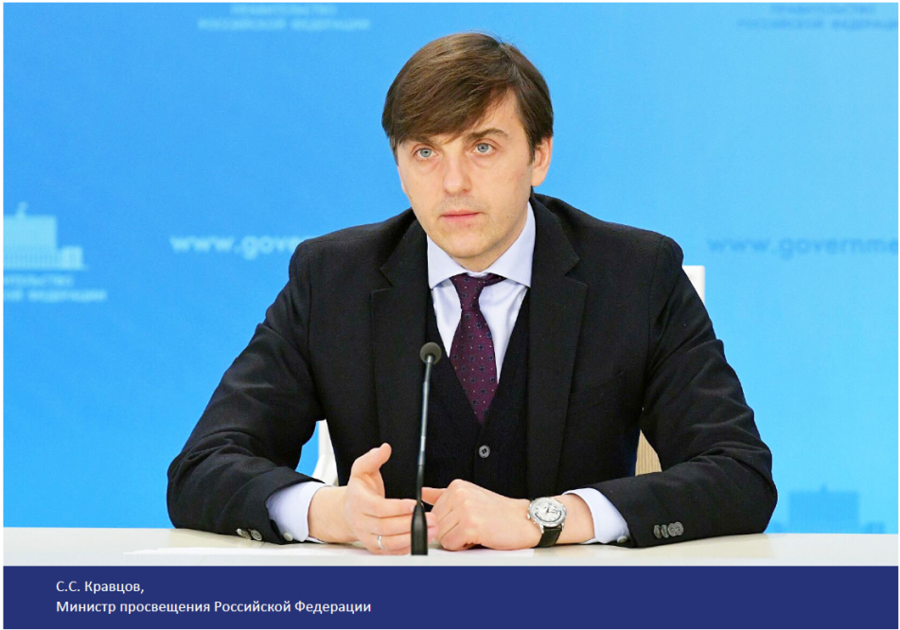
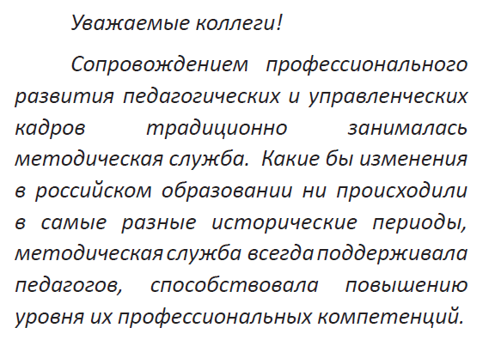
Методическая служба

Slide 3
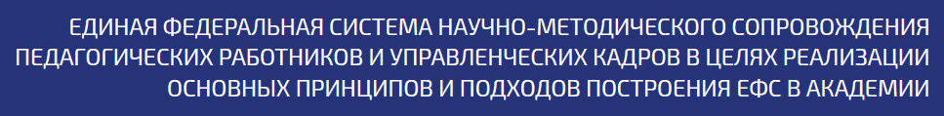
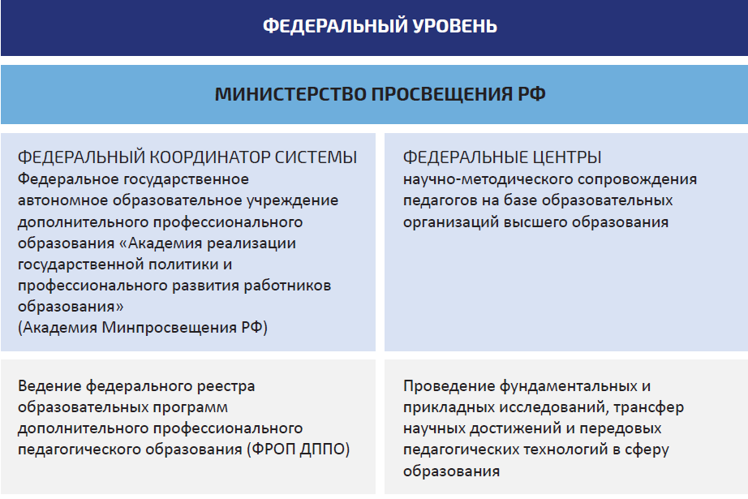

Slide 4
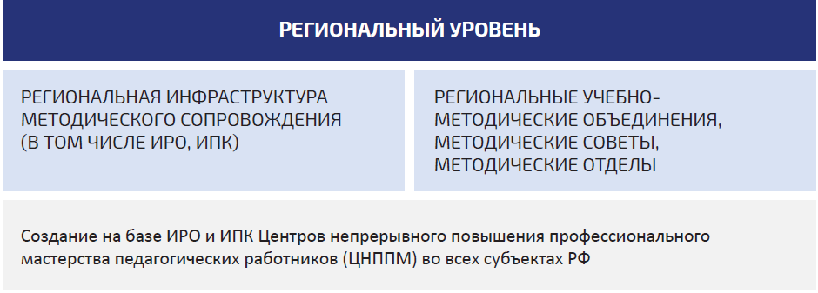

Slide 5
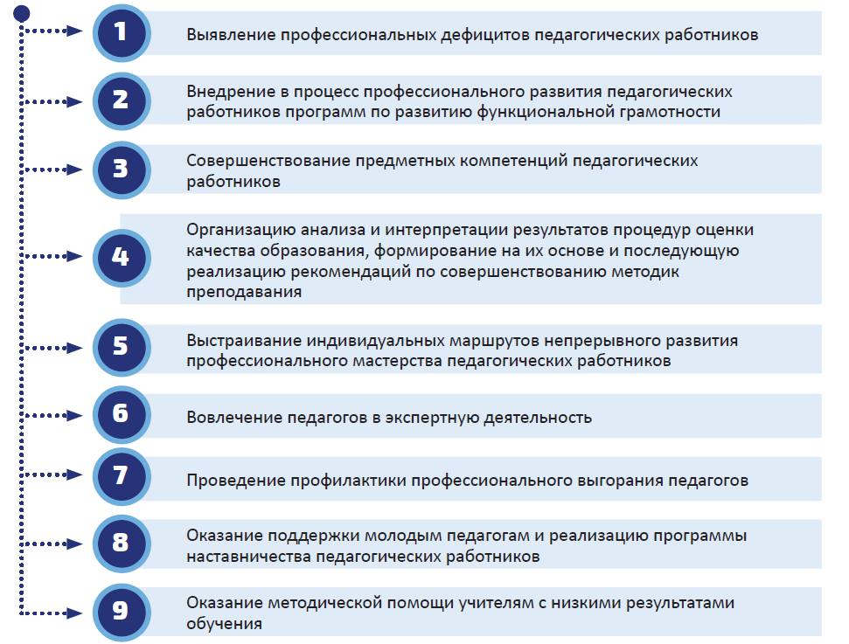

Slide 6

Оценка и обучение
Наставничество как универсальная технология передачи опыта (ГАУ ДПО «БИПКРО»)
Флагманские курсы ФГАОУ ДПО «Академия Минпросвещения России»
Организация методического сопровождения профессионального развития педагогов на уровне образовательных организаций (ФМЦ ФГАОУ ДПО «Академия Минпросвещения России»

Slide 7

Региональный методический актив Брянской области

Slide 8
Разработка и сопровождение индивидуальных образовательных маршрутов повышения квалификации
Кленин Альберт Валерьевич
Жоголева Татьяна Владимировна
Лукутина Наталья Анатольевна
Ларичева Елена Александровна

Slide 9
Подготовка методических рекомендаций для учителей школ с низкими образовательными результатами
(технологическая карта)
1. Кленин Альберт Валерьевич
2. Пожарская Лариса Викторовна
3. Ашитко Елена Валерьевна
4. Мосина Валентина Васильевна
5. Савченко Татьяна Васильевна
6. Лукутина Наталья Анатольевна
7. Ларичева Елена Александровна
8. Гуня Марина Александровна
9. Куриленко Антонина Васильевна

Slide 10
Сопровождение проекта
«Школа Минпросвещения России»
Соловьёва Наталья Александровна
Луговец Светлана Михайловна
Лукутина Наталья Анатольевна
Глытова Татьяна Владимировна
Деркачева Жанна Олеговна
Гуня Марина Александровна
Асташина Светлана Владимировна
Цыганкова Ирина Валерьевна
Ларичева Елена Александровна
Богакова Валентина Николаевна
Лебедева Татьяна Павловна
Власова Марина Васильевна
Осадчая Ольга Васильевна
Ковалева Валентина Григорьевна
Савченко Татьяна Васильевна
Кленин Альберт Валерьевич

Slide 11

Консультационный пункт
Методическое сопровождение введения обновленных ФГОС в образовательных организациях Брянской области
ГАУ ДПО «БИПКРО»
http://bipkro.ru:65000

Slide 12

Порядок работы консультационного пункта
ответственный сотрудник за координацию деятельности консультационного пункта (далее - ответственный) принимает вопросы педагогов;
ответственный адресует вопрос сотруднику института и/или члену регионального методического актива;
ответ заявитель получит на личный адрес электронной почты не позднее 3
(трех) дней.

Slide 13

Ответственные по направлениям деятельности
Русский язык (Глытова Т.В.)
Литература (Бычко Н.И.)
История (Кленин А.В.)
Обществознание (Луговец С.М.)
Физика (Ковалева В.Г.)
Химия (Гуня М.А.)
Математика (Мосина В.В.)
Биология (Ларичева Е.А.)
География (Деркачева Ж.О.)

Slide 14
Ответственный сотрудник
Ирина Павловна Мураль,
заведующий отделом тьюторского сопровождения ЦНППМ
irinamural@yandex.ru
monitoring_bipkro@mail.ru

